Slide 1

Lab Book 1.0. Waveguides
Student: Roberto Fernández Sevilla

Slide 2
Instructions General
SCRIPTS
From GitHub →
Fork the repo: cccanvas-upv/pic-upv-lab1
Clone the repo using VSCode
Run the Jupyter Notebook:
WAVEGUIDES_Student.ipynb
W (width)
W (width)
Core
Core
h_core
h
(height)
Cladding
Cladding
Slab
h_slab
deep waveguide
shallow waveguide

Slide 3
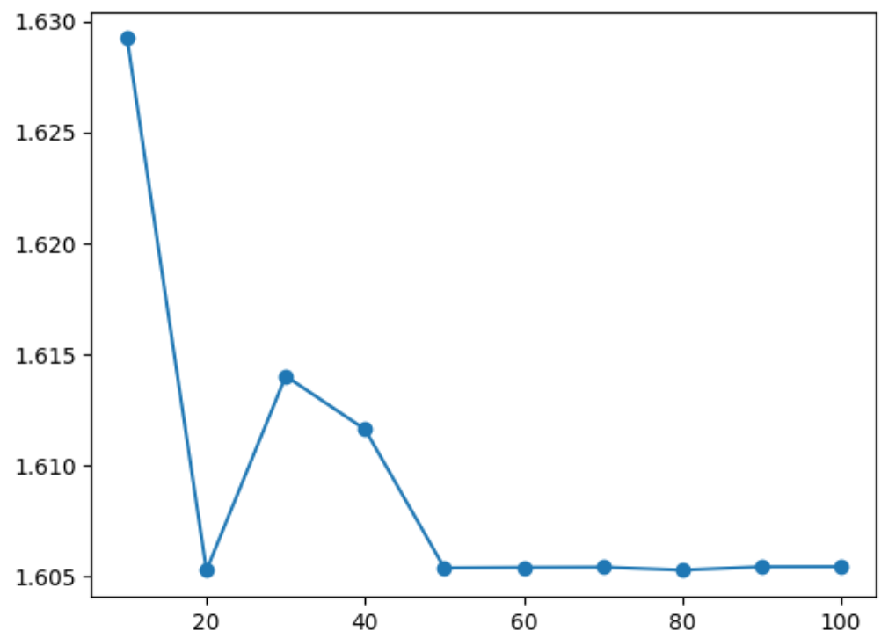
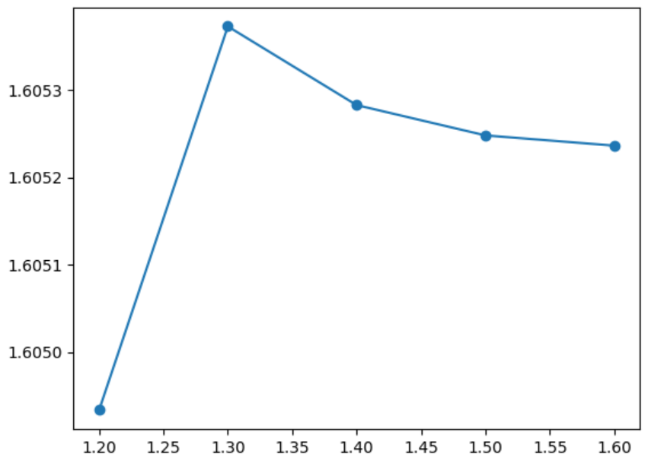
Learning outcome #1 – Convergence tests DE waveguide, w = 1.2 µm, neff_TE0, wvl 1.55 µm.
Cogeremos los valores de 20 para el grid_resolution, y 1.5 para el max_grid_scaling. Los mínimos valores para los que conseguimos un comportamiento real del neff y reducimos coste de procesamiento.

Slide 4
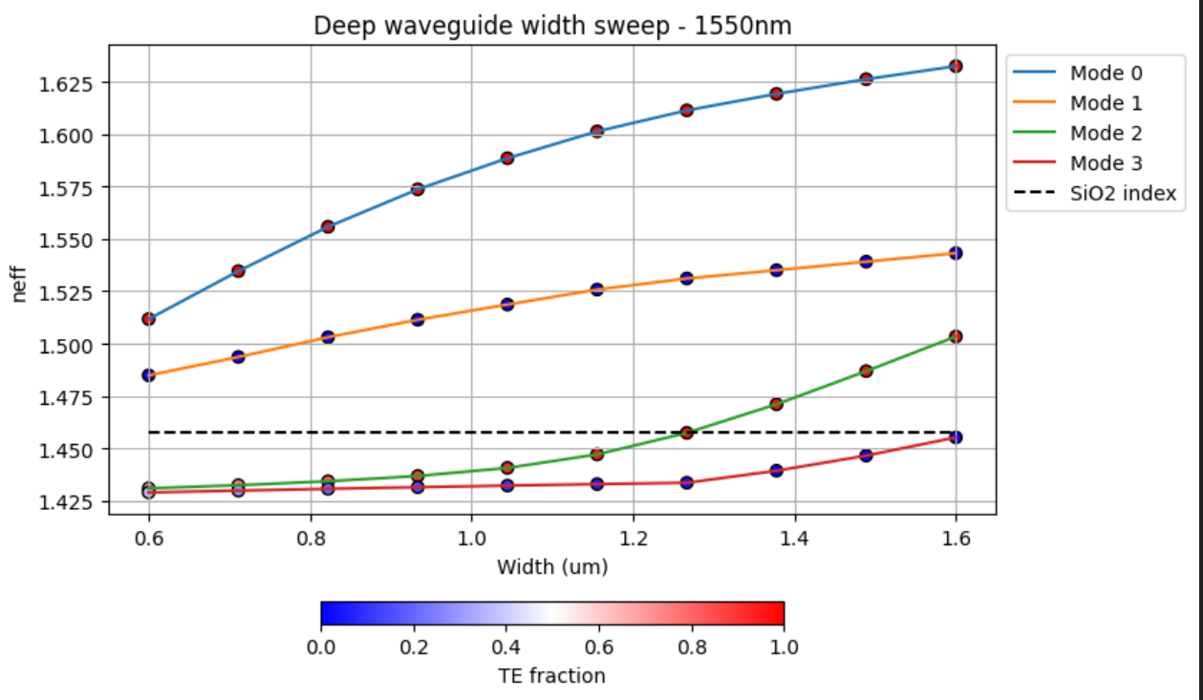
Learning outcome #2 – Width dependence Width 0.6 - 1.6 µm (step 0.1 µm) – Wavelength 1.55 µm
Conforme se va aumentando el ancho, el indice efectivo aumenta, lo que tiene sentido al aumentar el core. En un primer momento se propagan, el primer modo TE, y el primer modo TM. Contra vamos aumentando el ancho, se comienza a propagar el segundo modo TE, y al final de la gráfica, el segundo modo TM está a punto de propagarse.

Slide 5
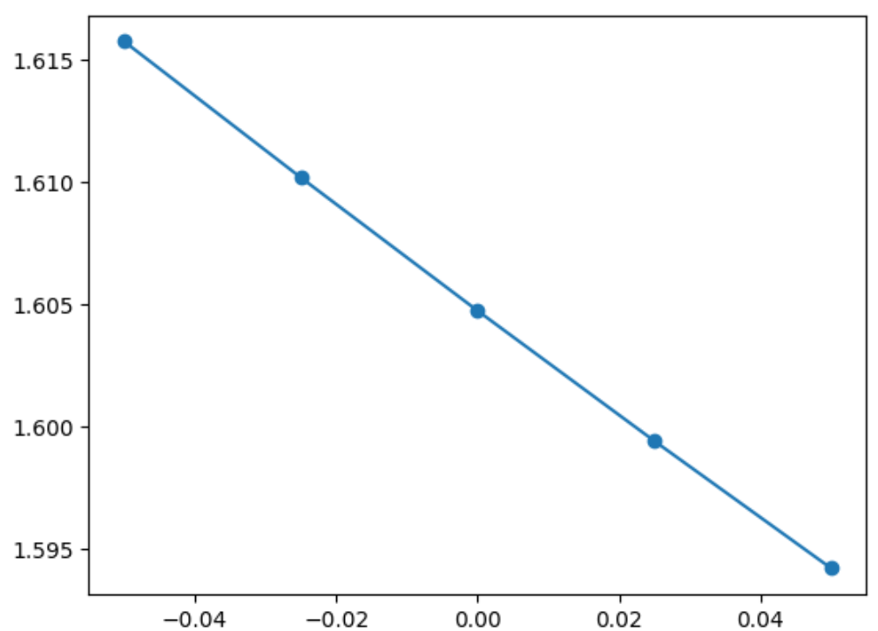
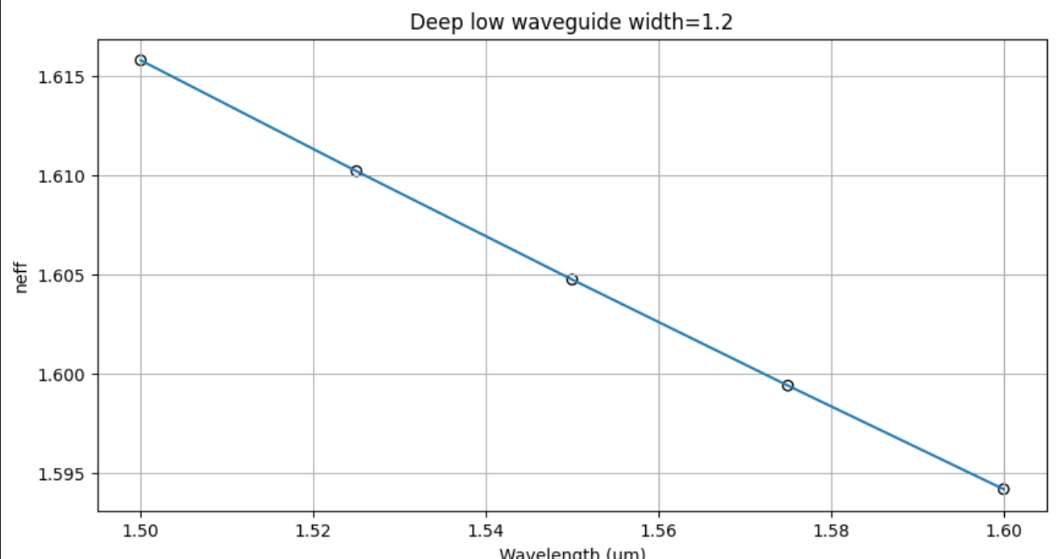

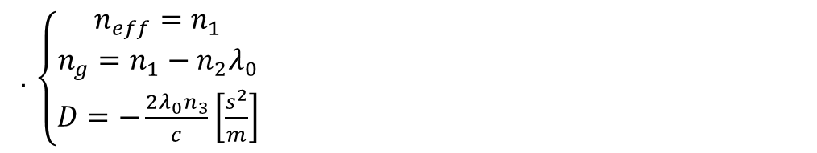
Learning outcome #3 – Deep Waveguide TE0 Let’s model the waveguide using a second order polynomial: $$n_{eff}\left(λ\right)=n_{1}+n_{2}\left(λ−λ_{0}\right)+n_{3}{\left(λ−λ_{0}\right)}^{2}$$
Second order polynomial
n3 n2 n1
. $\left\{\begin{aligned}n_{eff}=n_{1} \\ n_{g}=n_{1}−n_{2}λ_{0} \\ D=−\frac{2λ_{0}n_{3}}{c}\left[\frac{s^{2}}{m}\right]\end{aligned}\right.$

Slide 6
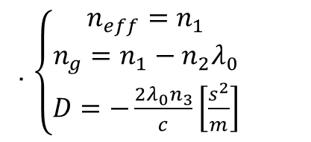
Learning outcome #3 – Deep Waveguide TE0 Let’s model the waveguide using a second order polynomial: $$n_{eff}\left(λ\right)=n_{1}+n_{2}\left(λ−λ_{0}\right)+n_{3}{\left(λ−λ_{0}\right)}^{2}$$
n3 n2 n1
. $\left\{\begin{aligned}n_{eff}=n_{1} \\ n_{g}=n_{1}−n_{2}λ_{0} \\ D=−\frac{2λ_{0}n_{3}}{c}\left[\frac{s^{2}}{m}\right]\end{aligned}\right.$
El término n1 hace referencia al indice efectivo de la longiutd de onda de 1550nm.
Por otro lado el segundo término n2, es el que nos dice si varia más o menos el índice de grupo, y por tanto si aumenta más o menos el retardo de grupo en última instancia.
Respecto al valor de Dispersión, que determinará como se ensancha el pulso, temenos un valor más bajo que en el modo siguiente que veremos, TM0, por lo que sufre menos dispersión.

Slide 7
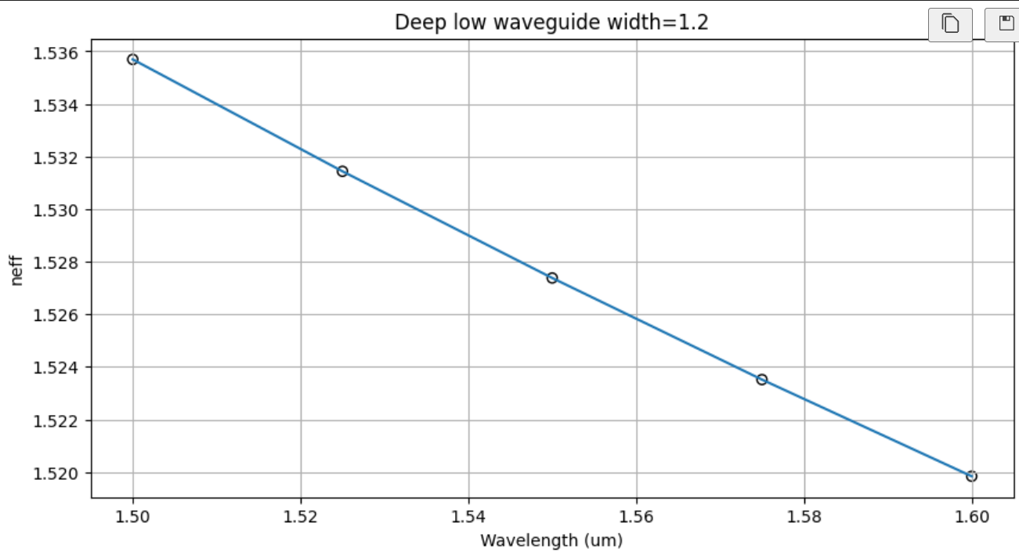
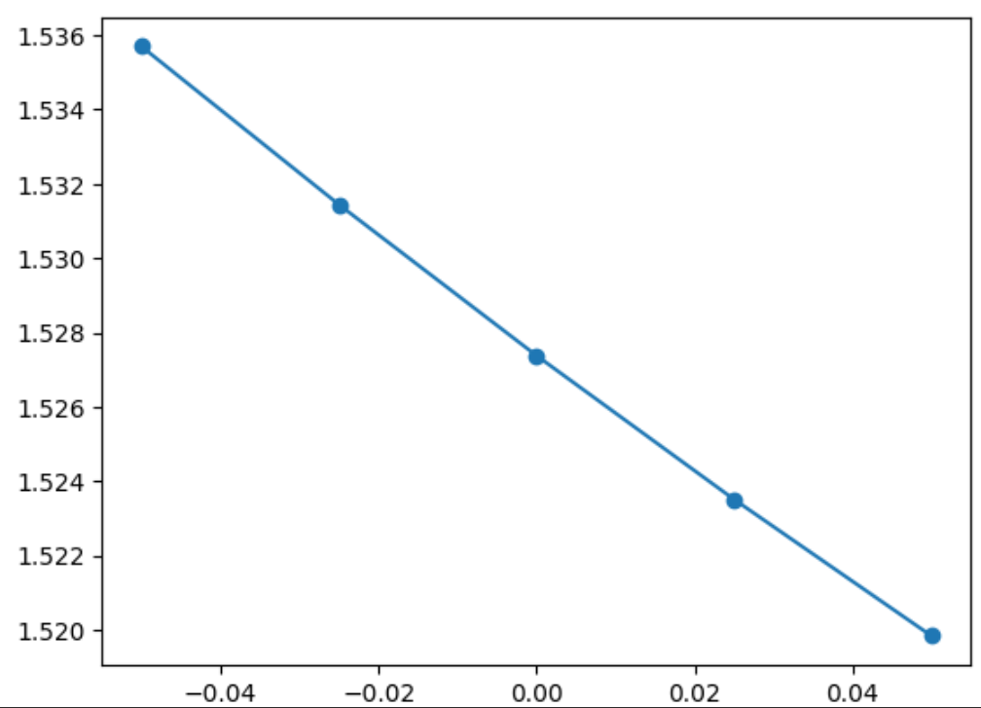

Learning outcome #3 – Deep Waveguide TM0 Let’s model the waveguide using a second order polynomial: $$n_{eff}\left(λ\right)=n_{1}+n_{2}\left(λ−λ_{0}\right)+n_{3}{\left(λ−λ_{0}\right)}^{2}$$
Second order polynomial
n3 n2 n1
. $\left\{\begin{aligned}n_{eff}=n_{1} \\ n_{g}=n_{1}−n_{2}λ_{0} \\ D=−\frac{2λ_{0}n_{3}}{c}\left[\frac{s^{2}}{m}\right]\end{aligned}\right.$

Slide 8
Learning outcome #3 – Deep Waveguide TM0 Let’s model the waveguide using a second order polynomial: $$n_{eff}\left(λ\right)=n_{1}+n_{2}\left(λ−λ_{0}\right)+n_{3}{\left(λ−λ_{0}\right)}^{2}$$
n3 n2 n1
. $\left\{\begin{aligned}n_{eff}=n_{1} \\ n_{g}=n_{1}−n_{2}λ_{0} \\ D=−\frac{2λ_{0}n_{3}}{c}\left[\frac{s^{2}}{m}\right]\end{aligned}\right.$
El término n1 hace referencia al indice efectivo de la longiutd de onda de 1550nm.
En este caso ng variará menos al tener un valor menor de n2, pero por otro lado el valor de n3 es mayor, por lo que la Dispersión será mayor.

Slide 9
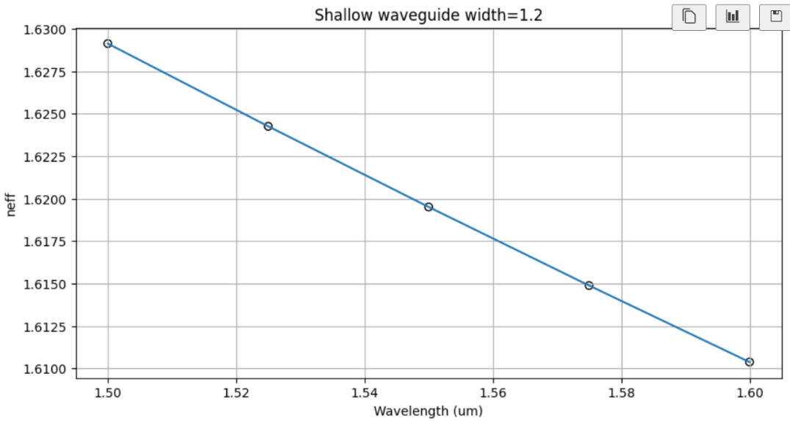
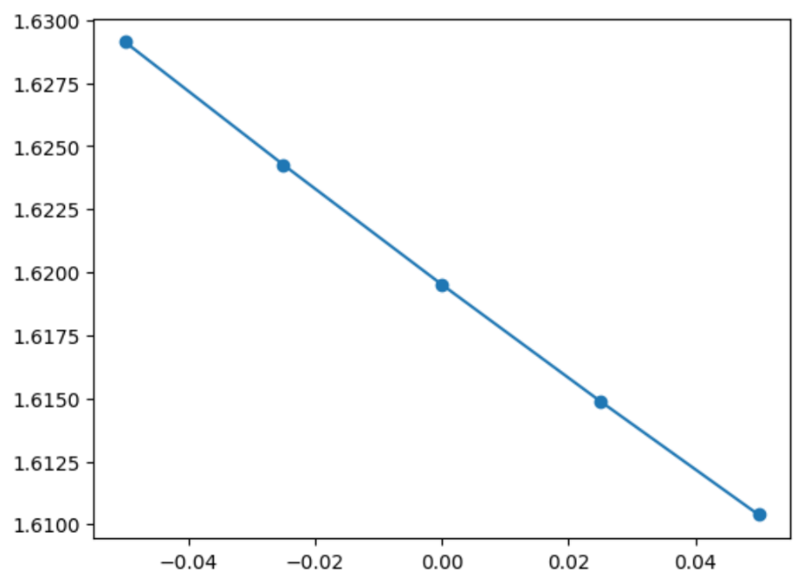

Learning outcome #3 – Shallow Waveguide TE0 Let’s model the waveguide using a second order polynomial: $$n_{eff}\left(λ\right)=n_{1}+n_{2}\left(λ−λ_{0}\right)+n_{3}{\left(λ−λ_{0}\right)}^{2}$$
Second order polynomial
n3 n2 n1
slab: 150nm
. $\left\{\begin{aligned}n_{eff}=n_{1} \\ n_{g}=n_{1}−n_{2}λ_{0} \\ D=−\frac{2λ_{0}n_{3}}{c}\left[\frac{s^{2}}{m}\right]\end{aligned}\right.$

Slide 10
Learning outcome #3 – Shallow Waveguide TE0 Let’s model the waveguide using a second order polynomial: $$n_{eff}\left(λ\right)=n_{1}+n_{2}\left(λ−λ_{0}\right)+n_{3}{\left(λ−λ_{0}\right)}^{2}$$
n3 n2 n1
. $\left\{\begin{aligned}n_{eff}=n_{1} \\ n_{g}=n_{1}−n_{2}λ_{0} \\ D=−\frac{2λ_{0}n_{3}}{c}\left[\frac{s^{2}}{m}\right]\end{aligned}\right.$
Haciendo la comparación con la Deep Waveguide, encontramos un aumento de neff, pero por otro lado una disminución de n2.
El valor n3 disminuye también ligeramente.
Valores que teníamos con la Deep Waveguide
slab: 150nm

Slide 11
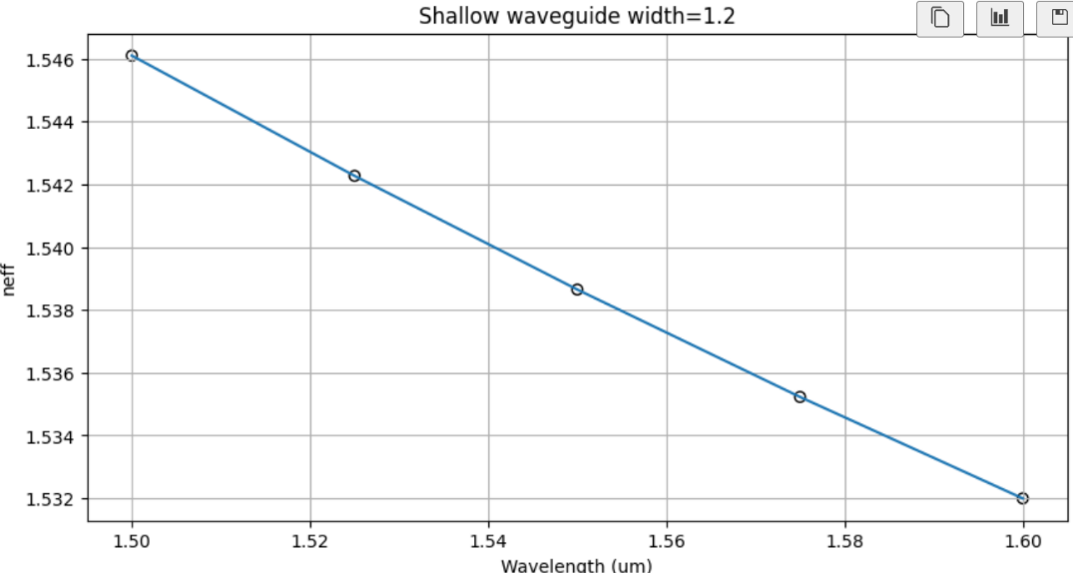
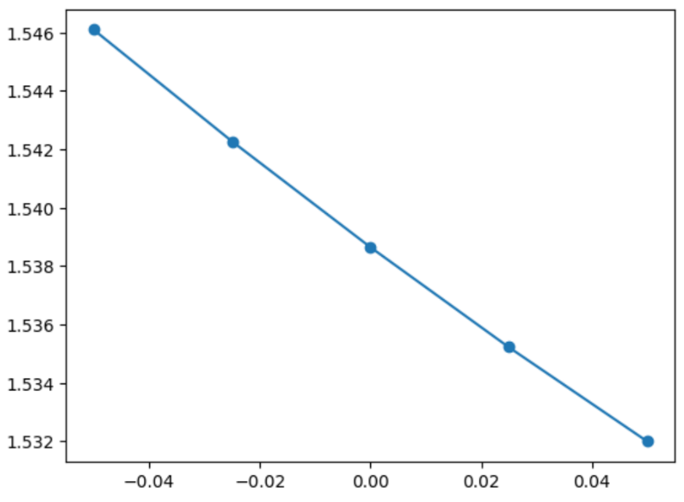

Learning outcome #3 – Shallow Waveguide TM0 Let’s model the waveguide using a second order polynomial: $$n_{eff}\left(λ\right)=n_{1}+n_{2}\left(λ−λ_{0}\right)+n_{3}{\left(λ−λ_{0}\right)}^{2}$$
Second order polynomial
n3 n2 n1
slab: 150nm
. $\left\{\begin{aligned}n_{eff}=n_{1} \\ n_{g}=n_{1}−n_{2}λ_{0} \\ D=−\frac{2λ_{0}n_{3}}{c}\left[\frac{s^{2}}{m}\right]\end{aligned}\right.$

Slide 12

Learning outcome #3 – Shallow Waveguide TM0 Let’s model the waveguide using a second order polynomial: $$n_{eff}\left(λ\right)=n_{1}+n_{2}\left(λ−λ_{0}\right)+n_{3}{\left(λ−λ_{0}\right)}^{2}$$
n3 n2 n1
. $\left\{\begin{aligned}n_{eff}=n_{1} \\ n_{g}=n_{1}−n_{2}λ_{0} \\ D=−\frac{2λ_{0}n_{3}}{c}\left[\frac{s^{2}}{m}\right]\end{aligned}\right.$
Haciendo la comparación con la Deep Waveguide, encontramos un aumento de neff, pero por otro lado una disminución de n2.
El valor n3 disminuye también ligeramente.
Valores que teníamos con la Deep Waveguide
slab: 150nm

Slide 13
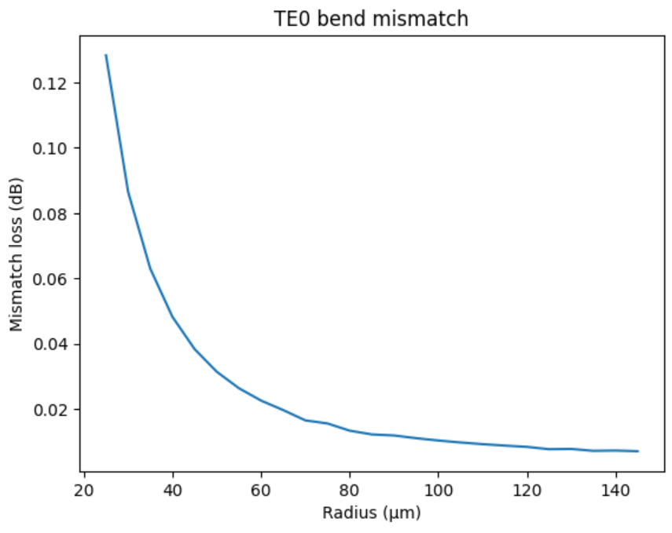
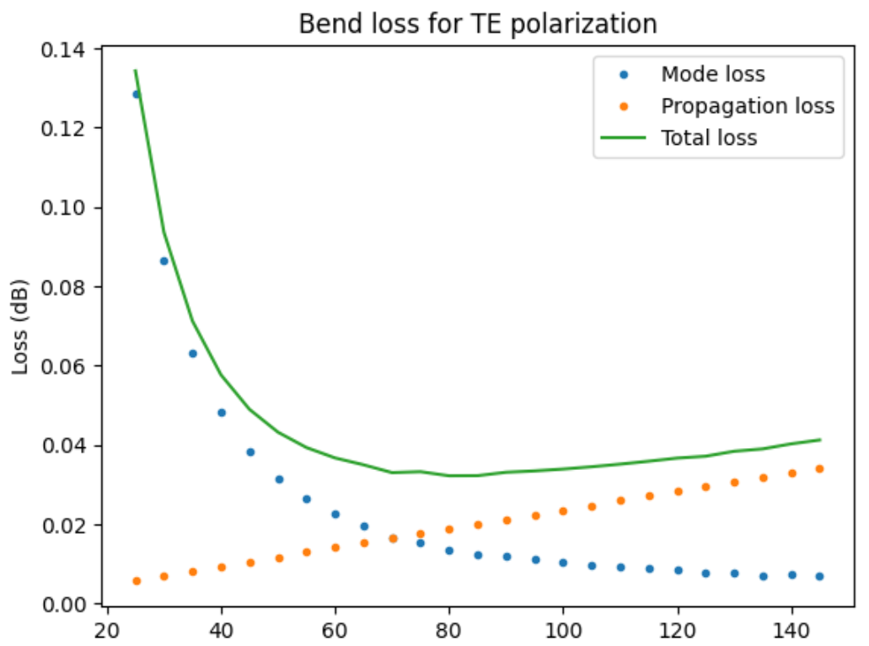
Learning outcome #4 – Bend waveguide radius vs. loss – deep TE0 Find neff_TE0 for wvl 1.55 µm, width 1.0 µm for R=25,50,75,100, 125,150 µm

Slide 14
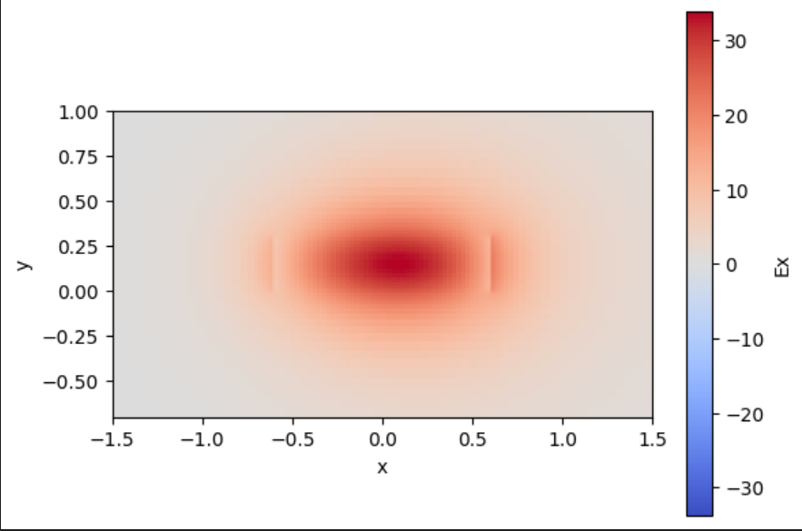
Learning outcome #4 – Bend waveguide radius vs. loss – deep TE0 Find neff_TE0 for wvl 1.55 µm, width 1.0 µm for R=25,50,75,100, 125,150 µm
Observando el comportamiento de la suma de las pérdidas, considerando que temenos que estar por debajo de 0.1 dB, podríamos considerer aptas las pérdidas
a partir de un radio de 30um, siendo el rango donde temenos el mínimo de pérdidas alrededor de los 70um.
Ejemplo visual de como de ve el Modo TE0 R=20um
Ver el modo TE0 nos ayudará a ver la diferencia con el modo TM0 posteriormente.

Slide 15
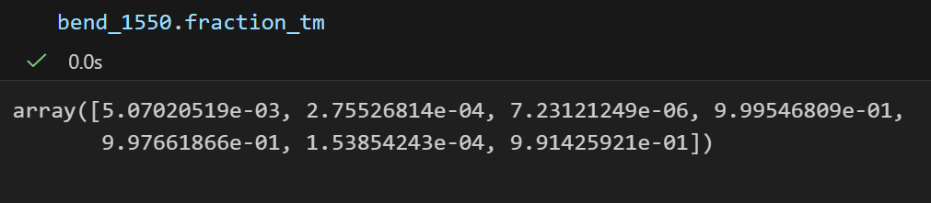
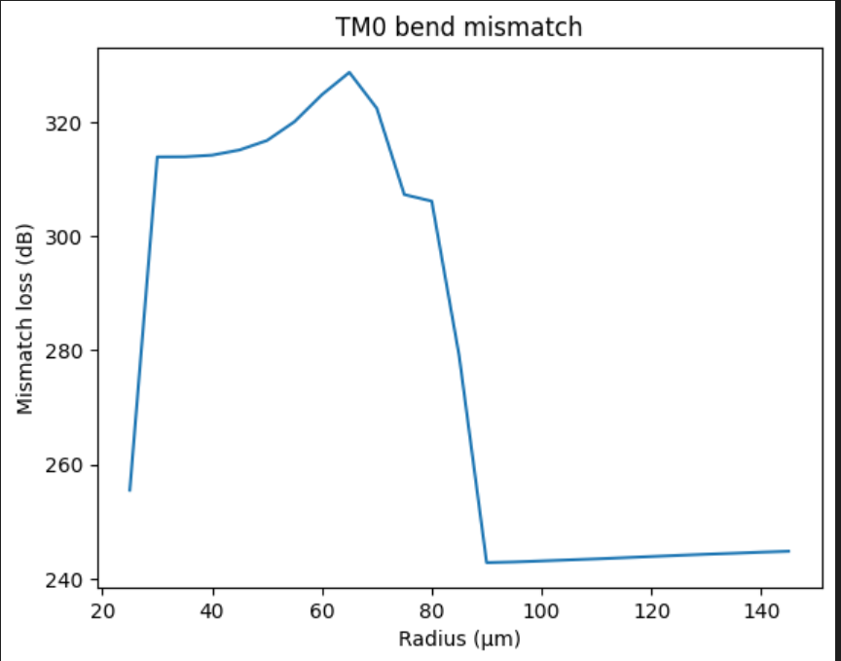
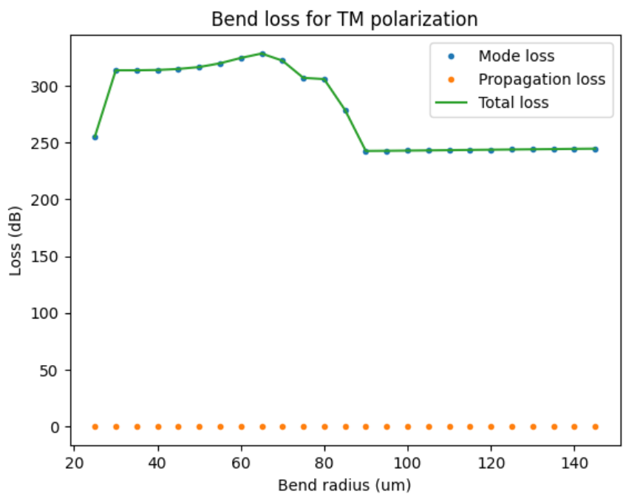
Learning outcome #4 – Bend waveguide radius vs. loss – deep TM0 Find neff_TE0 for wvl 1.55 µm, width 1.0 µm for R=25,50,75,100, 125,150 µm
Corresponde en este caso con el modo 3.

Slide 16
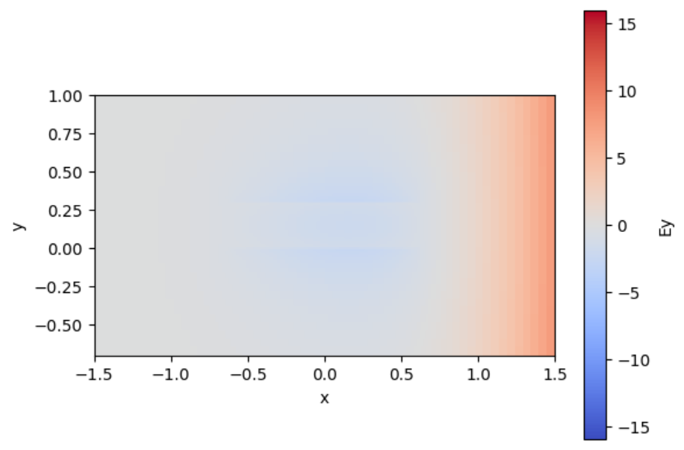
Learning outcome #4 – Bend waveguide radius vs. loss – deep TM0 Find neff_TE0 for wvl 1.55 µm, width 1.0 µm for R=25,50,75,100, 125,150 µm
El modo TM0 ya viaja mucho por la cubierta y tiene menos intensidad, incluso para un radio de 20um, apenas vemos campo campo. Tebemos tantas pérdidas de modo que las de propagación son insignificantes en comparación.
Ejemplo visual de como se ve el Modo TM0 R=20um
Se ve que es casi inexistente, mientras que en el modo TE a esta R veíamos intensidad y cierto confinamiento.

Slide 17

Thank you

